Slide 1

ĐỊA LÍ 6
Giáo viên: Trịnh Thị Nàng Hương

Slide 2

CHƯƠNG 2.
TRÁI ĐẤT – HÀNH TINH
CỦA HỆ MẶT TRỜI

Slide 3
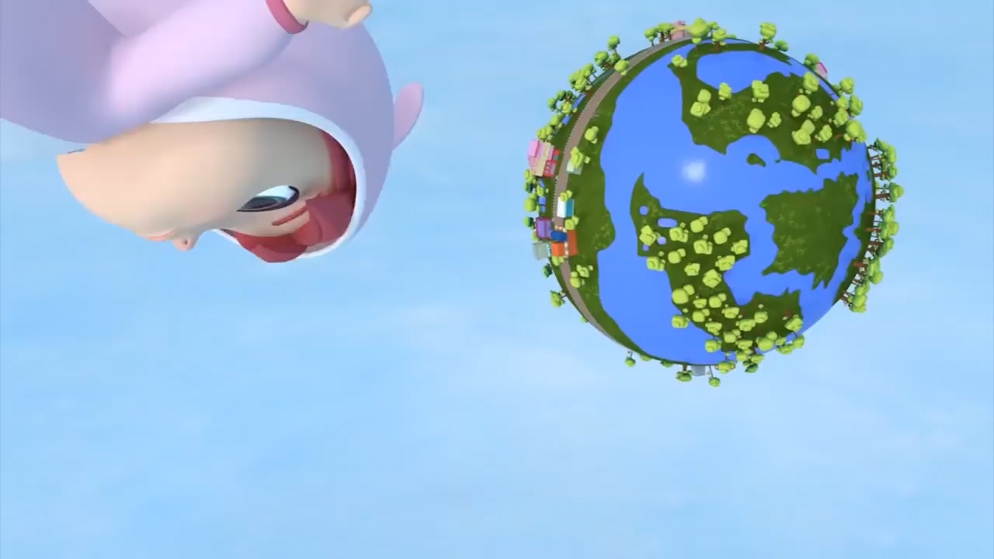


Slide 4
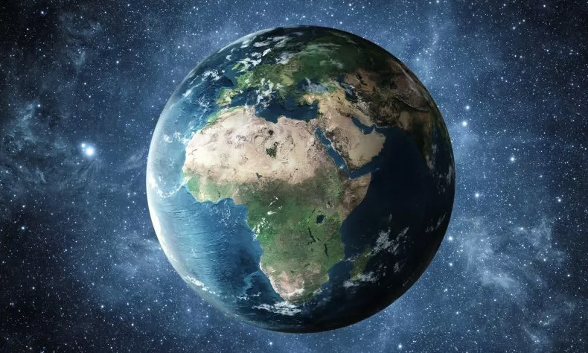
Em hãy cho biết: Hành tinh duy nhất trong hệ Mặt Trời có sự sống là hành tinh nào?
Trái Đất

Slide 5
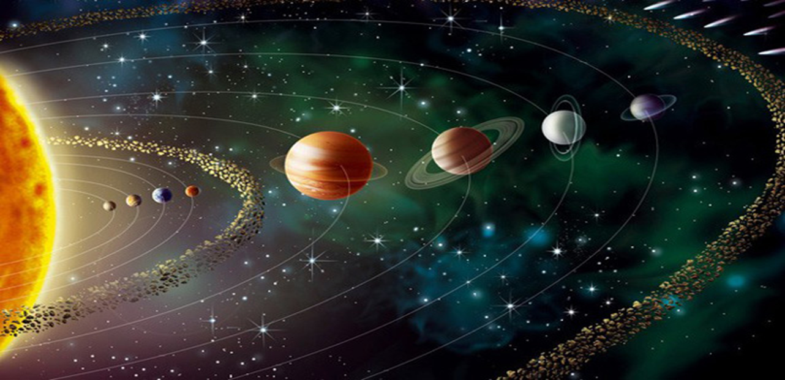
BÀI 5
VỊ TRÍ TRÁI ĐẤT TRONG HỆ MẶT TRỜI.
HÌNH DẠNG, KÍCH THƯỚC CỦA TRÁI ĐẤT

Slide 6
BÀI 5
VỊ TRÍ TRÁI ĐẤT TRONG HỆ MẶT TRỜI.
HÌNH DẠNG, KÍCH THƯỚC CỦA TRÁI ĐẤT
  VỊ TRÍ TRÁI ĐẤT TRONG HỆ MẶT TRỜI
  HÌNH DẠNG VÀ KÍCH THƯỚC TRÁI ĐẤT

Slide 7
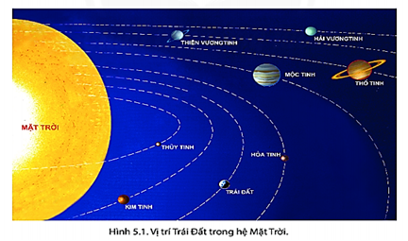
I. VỊ TRÍ TRÁI ĐẤT TRONG HỆ MẶT TRỜI

Slide 8
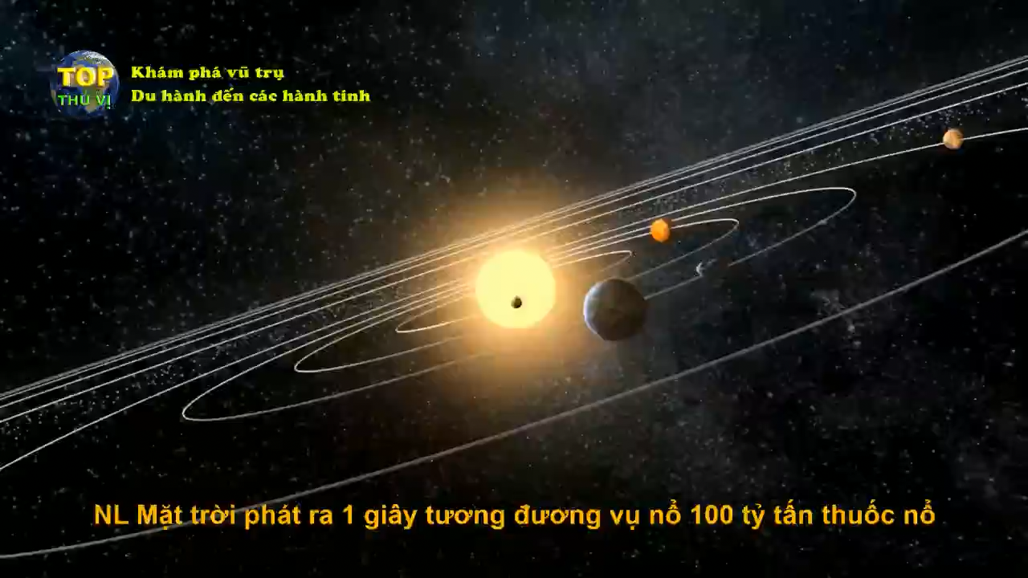

Slide 9
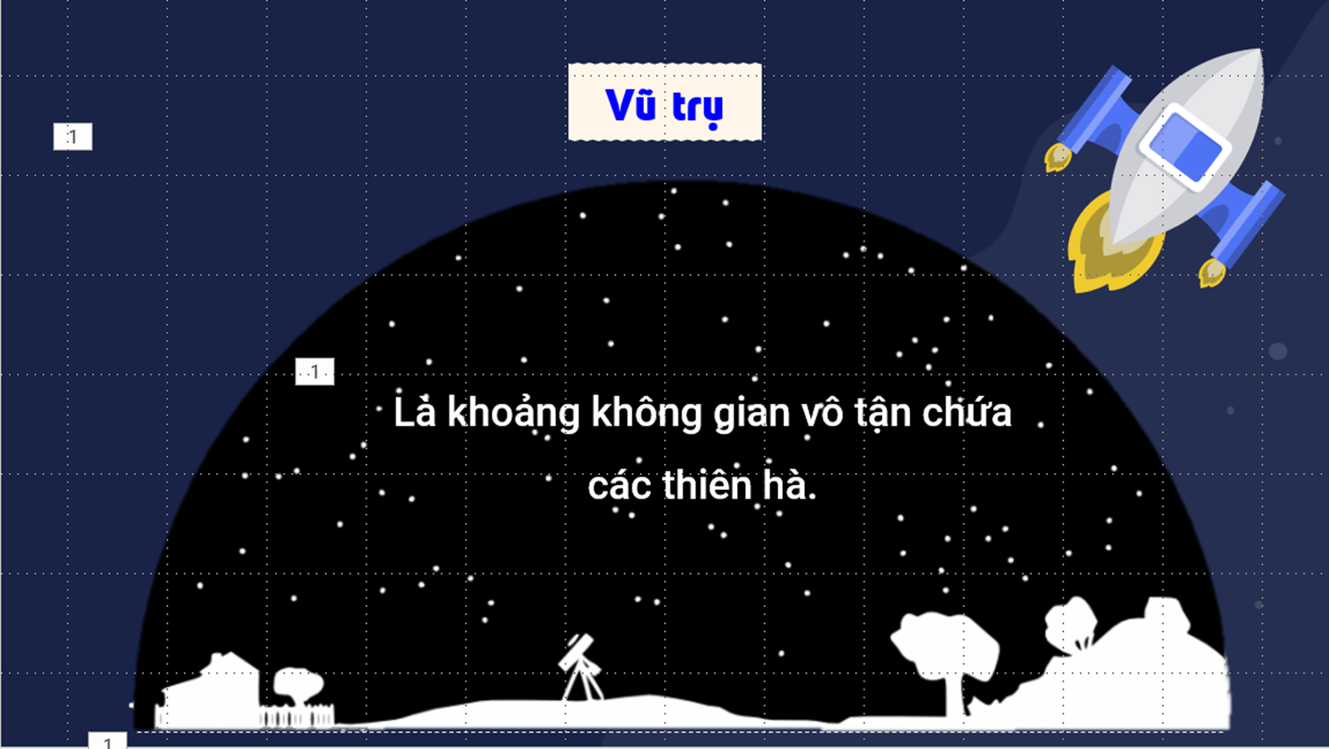

Slide 10
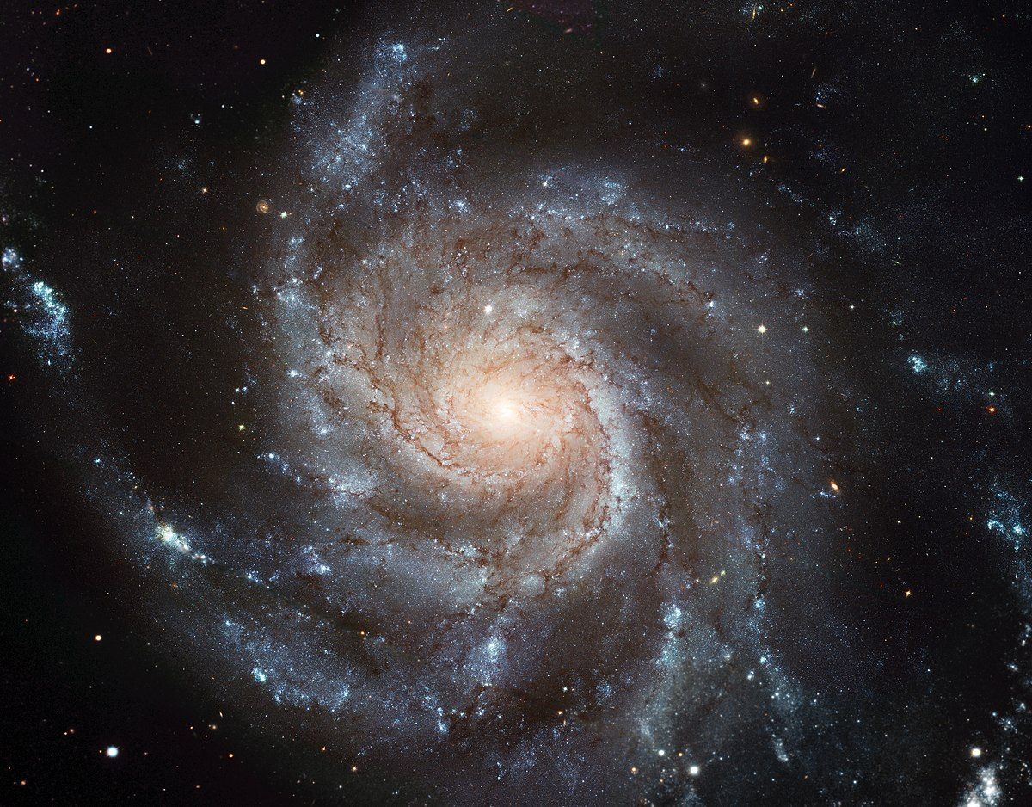
Thiên hà: Là tập hợp của rất nhiều thiên thể cùng với khí, bụi và bức xạ điện tử.

Slide 11
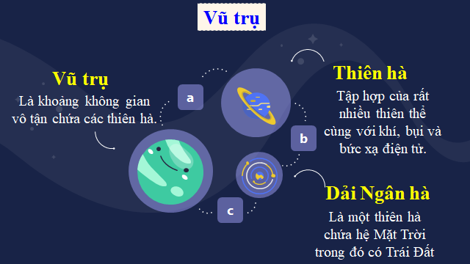

Slide 12
Hệ Mặt Trời (hay Thái Dương Hệ) là hệ hành tinh gồm có Mặt Trời ở trung tâm và các hành tinh quay xung quanh.

Slide 13
Hệ Mặt Trời gồm có 8 hành tinh là Thủy tinh, Kim tinh, Trái Đất, Hỏa tinh, Mộc tinh, Thổ tinh, Thiên Vương tinh và Hải Vương tinh.
Kể tên các hành tinh quay quanh Mặt Trời.
Sắp xếp các hành tinh theo thứ tự xa dần Mặt Trời.

Slide 14
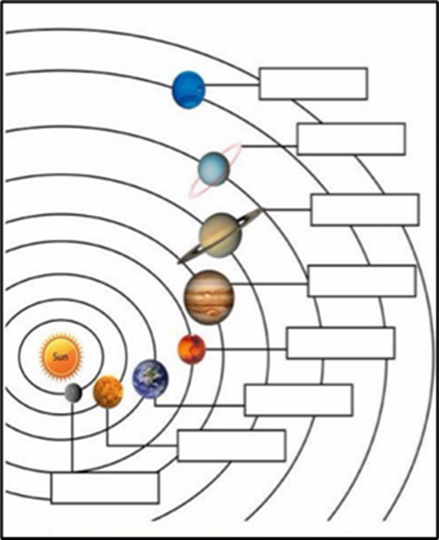
Hải Vương tinh
Thiên Vương tinh
Em hãy điền tên các hành tinh trong Hệ Mặt Trời.
Thổ tinh
Mộc tinh
Hỏa tinh
Trái Đất
Kim tinh
Thủy tinh

Slide 15
Theo thứ tự xa dần Mặt Trời, Trái Đất đứng ở vị trí thứ ba.
Theo thứ tự xa dần Mặt Trời thì Trái Đất nằm ở vị trí thứ mấy?

Slide 16
- Trái Đất nằm ở vị trí thứ 3 theo thứ tự xa dần Mặt Trời

Slide 17
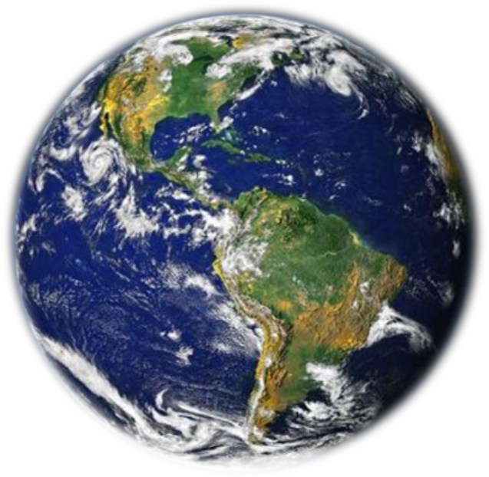
Trái Đất có đặc điểm gì khác biệt so với các hành tinh trong Hệ Mặt Trời?

Slide 18


Slide 19
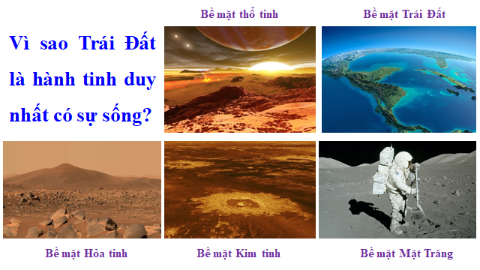

Slide 20
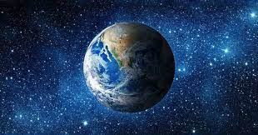
Trái Đất nằm ở vị trí thứ ba tính từ Mặt Trời nên nhận vừa đủ lượng nhiệt và ánh sáng từ Mặt Trời. Có bầu khí quyển bảo vệ, có đủ oxy, nguồn nước, thực vật… cần cho sự sống.

Slide 21
- Ý nghĩa: Trái Đất nhận được lượng nhiệt và ánh sáng phù hợp để sự sống có thể tồn tại và phát triển.

Slide 22
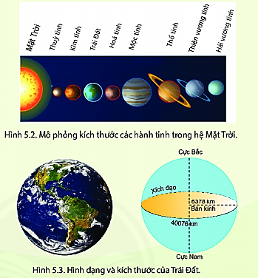
II. HÌNH DẠNG VÀ KÍCH THƯỚC TRÁI ĐẤT

Slide 23
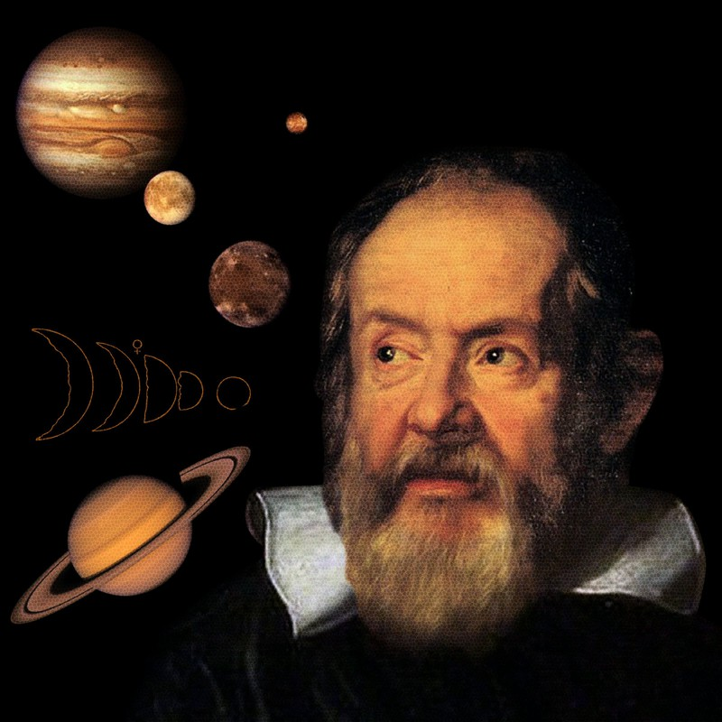
Nhà thiên văn học Ga-li-lê
Ông cho rằng: Dù sao Trái Đất vẫn quay.

Slide 24
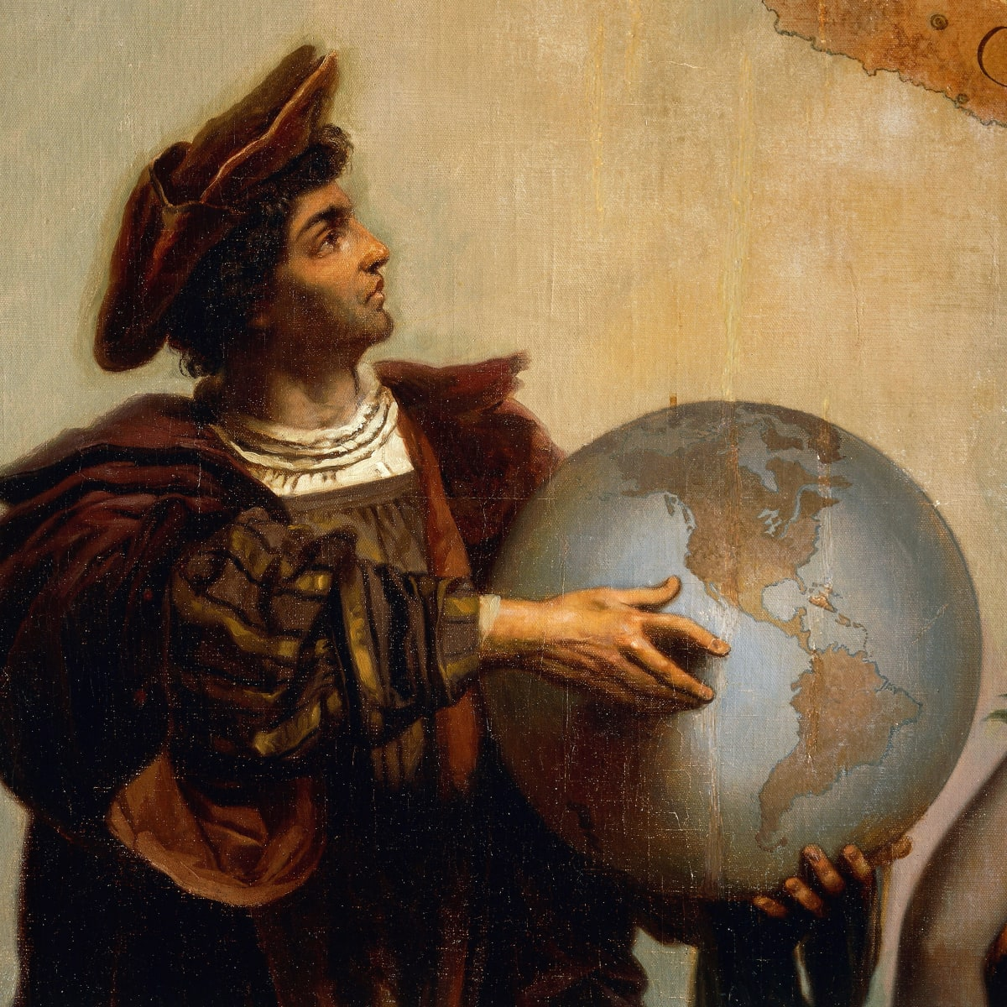
Nhà hàng hải người Ý: Cô-lôm-bô
Những cuộc phát kiến địa lý của nhà hàng hải Cô-lôm-bô đã chứng minh Trái Đất hình cầu.

Slide 25
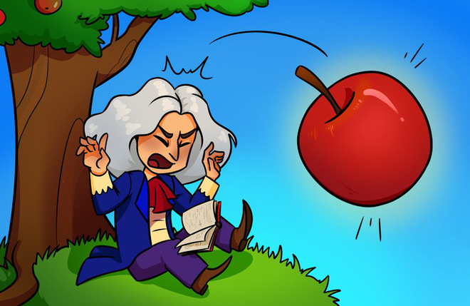
Nhà toán học, nhà vật lý, nhà thiên văn học, ….
Niu-tơn trông thấy quả táo rụng từ trên cây xuống liền nghĩ đến những nguyên nhân về sự rơi của các vật và tìm ra sức hút của quả đất. Mọi vật trên Trái Đất đều chịu sức hút của Trái Đất. Nói một cách khác là vạn vật trong vũ trụ đều có lực hấp dẫn lẫn nhau, vì có loại lực hấp dẫn này mà Mặt Trăng mới quay quanh Trái Đất, Trái Đất mới quay quanh Mặt Trời.

Slide 26
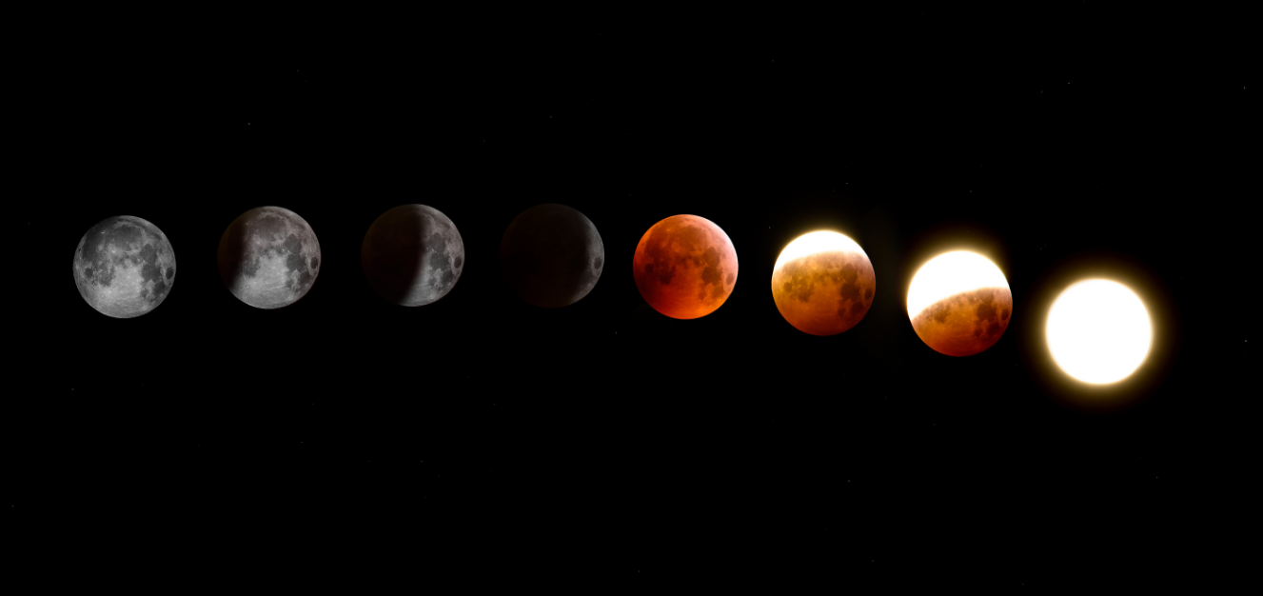
Bóng Trái Đất che Mặt Trăng vào đêm Nguyệt thực từ trái qua phải là hình tròn rồi khuyết dần thành hình lưỡi liềm.

Slide 27
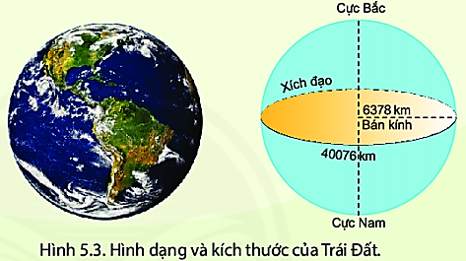
Trái Đất có dạng hình gì?
Trái Đất có dạng hình cầu.

Slide 28
Diện tích Trái Đất, độ dài của đường Xích đạo, bán kính Trái Đất tại Xích đạo là bao nhiêu?
Diện tích bề mặt Trái Đất lên đến hơn 510 triệu km², bán kính 6378 km, đường Xích đạo dài 40076 km.

Slide 29
- Trái Đất có dạng hình cầu
+ Bán kính Trái Đất tại Xích đạo dài 6378 km.
+ Diện tích bề mặt Trái Đất lên hơn 510 triệu km².

Slide 30
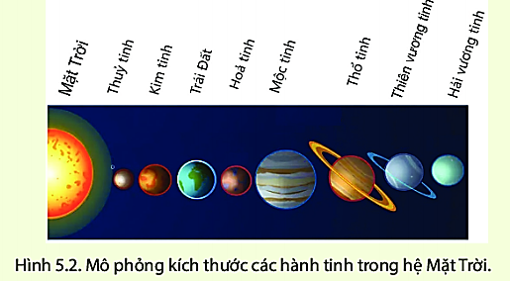
Nhận xét về kích thước của Trái Đất so với các hành tinh khác trong hệ Mặt Trời.
Trái Đất có kích thước lớn hơn Thủy tinh, Kim tinh, Hỏa tinh và có kích thước nhỏ hơn Mộc tinh, Thổ tinh, Thiên Vương tinh và Hải Vương tinh.

Slide 31
Luyện tập và vận dụng

Slide 32
Dựa vào Hình 5.2 em hãy sắp xếp kích thước các hành tinh trong hệ Mặt Trời theo thứ tự từ nhỏ đến lớn.
Thủy tinh, Hỏa tinh, Kim tinh, Trái Đất, Hải Vương tinh, Thiên Vương tinh, Thổ tinh, Mộc tinh.

Slide 33

Tại sao người ta phải xây dựng các đài quan sát ở ven biển ? Kể tên ba đài quan sát ven biển của nước ta.
Xây các đài quan sát ven biển với mục đích mở rộng tầm nhìn ngoài khơi xa.

Slide 34
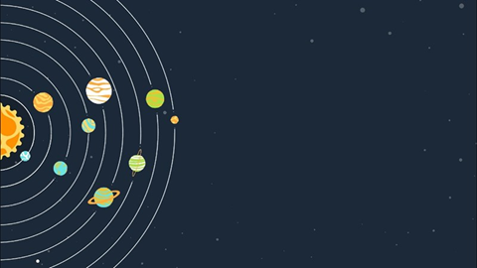
Câu 1: Trong hệ Mặt Trời, hành tinh nào sau đây xa Mặt Trời nhất ?
A. Kim tinh.
B. Thiên Vương tinh.
C. Thủy tinh.
D. Hải Vương tinh.

Slide 35
Câu 2: Trong hệ Mặt Trời, hành tinh nào sau đây gần Mặt Trời nhất ?
A. Kim tinh.
B. Thiên Vương tinh.
C. Thủy tinh.
D. Hải Vương tinh.

Slide 36
Câu 3: Đứng thứ năm trong hệ Mặt Trời (tính từ trong ra) và có kích thước lớn nhất là:
A. Mộc tinh.
B. Hải Vương tinh.
C. Thiên Vương tinh.
D. Hỏa tinh.

Slide 37
Câu 4: Trái Đất có dạng hình gì ?
A. Hình tròn.
B. Hình cầu.
C. Hình elip.
D. Hình vuông.

Slide 38
Câu 5: Bán kính của Trái Đất là:
A. 6378 km.
B. 6478 km.
C. 6578 km.
D. 6678 km.

Slide 39



THỬ THÁCH CHO EM
Tìm kiếm thông tin trên sách, báo và Internet
Thời gian 1 tuần
Cá nhân

Slide 40

Giả sử có người sinh sống ở hành tinh khác, em hãy viết một lá thư khoảng 10 dòng giới thiệu về Trái Đất của chúng ta với họ.

Slide 41

XÂY DỰNG
MÔI TRƯỜNG HỌC ĐƯỜNG
HẠNH PHÚC, AN TOÀN,
THÂN THIỆN VÀ VĂN MINH.

